Slide 1
○ ○ (對接場域名稱) 可能性方案規劃簡報
此為簡報範例
請依實際需求調整
FY112育樂場域智慧顯示應用共創媒合活動
規劃者/公司：○ ○ ○ ○ ○(公司名稱)
規劃者/提案人： ○ ○ ○ ○ ○(部門/職稱) ○ ○ ○(姓名)
聯絡手機： ○ ○ ○ ○ ○ 聯絡mail： ○ ○@ ○ ○ ○
日期：中華民國○ ○ 年○ ○ 月○ ○ 日

Slide 2
公司基本資料
此為簡報範例
請依實際需求調整
公司名稱 |  | 資 本 額(千元)
統一編號 |  | 成立日期 | 民國 年 月 日
負 責 人 |  | 員工人數
公司特色介紹 | (請針對公司主要產品/服務、過去顯示科技導入實績、育樂業導入經驗、擁有的高端顯示解決方案等進行介紹。)

Slide 3
公司登記證明
此為簡報範例
請依實際需求調整
（請檢附公司登記證明於本頁，以下方式擇一提供即可：登記機關核准公司/商業登記之核准函、公司登記表/商業登記抄本、公司/商業登記證明書、公司基本資料/商業登記基本資料影本（亦可至網址：http://gcis.nat.gov.tw/index.jsp 列印登記資料）。

Slide 4
壹、導入背景及動機
此為簡報範例
請依實際需求調整
(請說明所規劃之服務可以解決場域主什麼問題或是帶來什麼新商機?)
場域主
需求與問題
建議的
解決方案

Slide 5
貳、跨域合作團隊
此為簡報範例
請依實際需求調整
(本規劃案鼓勵顯示軟硬體業者共同合作，請說明本規劃案預計會整合哪些業者共同合作，各自的角色與分工及各自的核心優勢為何)
公司名稱 | 角色分工 | 核心優勢

Slide 6
參、服務情境與流程設計
此為簡報範例
請依實際需求調整
服務1： ○ ○ ○ ○
服務構想說明：○ ○ ○ ○ ○
(服務構想能符合場域需求，有效解決或改善場域業者問題，建議可用簡單的圖示、流程，搭配文字，說明導入解決方案後的流程、情境。)

Slide 7
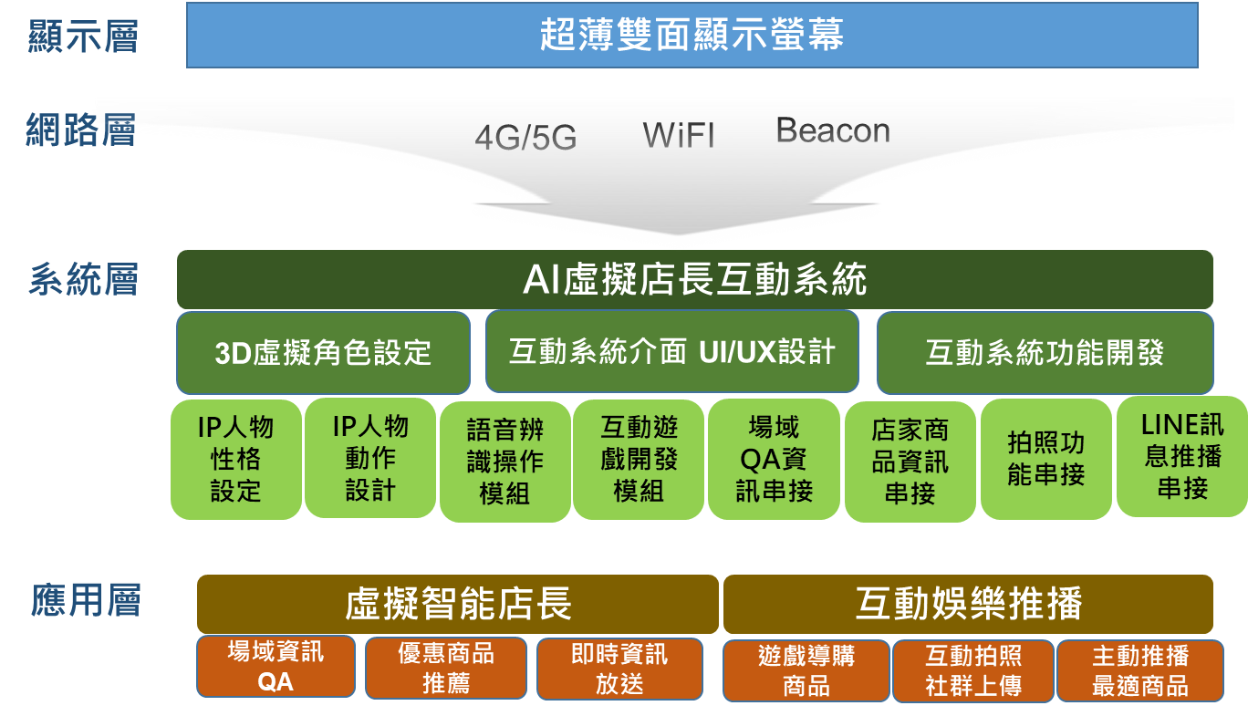
肆、顯示科技軟硬體規格建議(1/3)
此為簡報範例
請依實際需求調整
所規劃之顯示硬體的
外觀型態或顯示性能
具備未來發展性。
軟體加值服務能充分體現該項高端顯示硬體之特性，營造智慧顯示應用之示範場域。
高端顯示應用技術特色
高端顯示硬體
軟體加值服務
外觀型態：○ ○ ○ ○ ○
顯示性能：○ ○ ○ ○ ○
○ ○ ○ ○ ○
系統架構

Slide 8
肆、顯示科技軟硬體規格建議(2/3)
此為簡報範例
請依實際需求調整
示意圖
顯示器硬體規格
圖片
以下為示例
面板技術 | mini LED Micro LED …
面板特色 | 可撓式 透明 異形切割 鏡面 …….
螢幕尺寸 | 大(65吋以上) 中(40-65吋) 小(40吋以下)
環境耐受度 | 低 IP42-IP53 中 IP54-IP65 高 IP66 以上
亮度 | 低500~1500尼特 中1500~2500尼特 高2500~5000尼特 超高 5000尼特以上
內容應用 | 互動 偵測 模擬 | 辨識 操控 分析
…… | …….
硬體規格

Slide 9
肆、顯示科技軟硬體規格建議(3/3)
超薄雙面顯示器XXX公分超薄厚度設計。
從面板到電路版的整合加上隔熱材料的應用，讓產品穩定壽命長，符合環保趨勢。
機構設計
多樣安裝方式與訂製支架XXXX
烤漆外觀設計XXXX
USB及HDMI隨插即用XXXX
配合感應裝置進行廣告推播XXXXX
支架站立有滑輪，易於搬運、天花板及側掛多用於小坪商店，鋼索XXXXXX

Slide 10
伍、建置經費與時程預估
此為簡報範例
請依實際需求調整
(請說明本構想規劃預計建置經費與時程)

Slide 11
陸、預期成效
此為簡報範例
請依實際需求調整
對場域的效益
(請說明本構想規劃對場域帶來的效益例如人流量提升、體驗滿意度提高、減少成本、節能、營收成長等，及契合場域經營業者之商業邏輯，能加值或衍生既有商業模式。)
國內外擴散性
(請說明解決方案適合導入的場域型態，及國內外市場擴散潛力。)

